Slide 1

CHƯƠNG 4
FF (Flip Flop)

Slide 2
Nội dung
 Chốt dùng cổng NAND
 Chốt dùng cổng NOR
 Tình huống hỏng hóc
 Các xung dạng số (digital)
 Xung Clock và FF có Clock
 FF SR có Clock
 FF JK có Clock
 FF D có Clock
 Chốt D (chốt trong suốt)
 Ngõ vào không đồng bộ
 Ký hiệu IEEE/ANSI
 Giản đồ thời gian của FF
 Ứng dụng của FF
 Đồng bộ FF
 Phát hiện chuỗi tín hiệu vào
 Lưu trữ và truyền dữ liệu
Truyền dữ liệu nối tiếp:
thanh ghi dời
 Bộ chia tần số và bộ đếm
 Ứng dụng trong máy vi tính

Slide 3

Outline
 NAND Gate Latch
 NOR Gate Latch
 Troubleshooting Case Study
 Digital Pulses
 Clock Signals and Clocked Flip-Flops
 Clocked S-R Flip-Flop
 Clocked J-K Flip-Flop
 Clocked D Flip-Flop
 D Latch (Transparent Latch)

Slide 4

Outline
 Asynchronous Inputs
 IEEE/ANSI Symbols
 Flip-Flop Timing Considerations
 Potential Timing Problem in FF Circuits
 Flip-Flop Applications
 Flip-Flop Synchronization
 Detecting an Input Sequence
 Data Storage and Transfer
 Serial Data Transfer: Shift Registers
 Frequency Division and Counting
 Microcomputer Application

Slide 5
Mục tiêu
 Xây dựng và phân tích hoạt động các chốt FF tạo từ cổng NAND hay cổng NOR.
 Mô tả khác biệt giữa hệ đồng bộ và không đồng bộ.
 Hiểu được hoạt động của FF kích cạnh.
 Phân tích và ứng dụng các tham số định thời FF do nhà sản xuất cung cấp.
 Hiểu được các khác biệt cơ bản của truyền dữ liệu song song và nối tiếp.
 Vẽ dạng sóng định thời ngõ ra của nhiều dạng FF theo tập tín hiệu vào.
 Ghi nhận các ký hiệu FF theo chuẩn IEEE/ANSI.

Slide 6
Mục tiêu
 Dùng giản đồ chuyển trạng thái để mô tả hoạt động đếm.
 Dùng FF trong mạch đồng bộ.
 Kết nối các thanh ghi tạo mạch truyền dữ liệu.
Dùng FF làm mạch chia tần số và mạch đếm.
 Ghi nhận và dự báo ảnh hưởng khi xung clock bị lệch trong mạch đồng bộ.
 Hỏng hóc trong mạch FF

Slide 7
Objectives
 Construct and analyze the operation of a latch flip-flop made from NAND or NOR gates.
 Describe the difference between synchronous and asynchronous systems.
 Understand the operation of edge-triggered flip-flops.
 Analyze and apply the various flip-flop timing parameters specified by the manufacturers.
 Understand the major differences between parallel and serial data transfers.
 Draw the output timing waveforms of several types of flip-flops in response to a set of input signals.
 Recognize the various IEEE/ANSI flip-flop symbols.

Slide 8
Objectives
 Use state transition diagrams to describe counter operation.
 Use flip-flops in synchronization circuits.
 Connect shift registers as data transfer circuits.
 Employ flip-flops as frequency-division and counting circuits.
 Recognize and predict the effects of clock skew on synchronous circuits.
 Troubleshoot various types of flip-flop circuits.

Slide 9
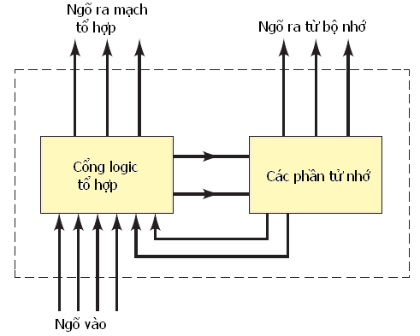
Mở đầu
Sơ đồ khối tổng quát một hệ thống số

Slide 10
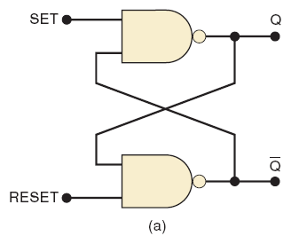
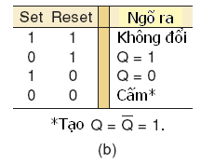
Chốt dùng cổng NAND
Sơ đồ mạch
Bảng chức năng

Slide 11
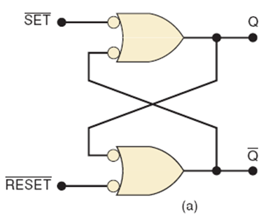
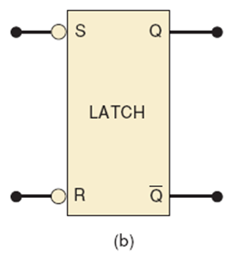
Chốt dùng cổng NAND
Sơ đồ mạch
Ký hiệu

Slide 12
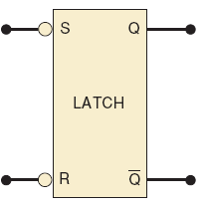
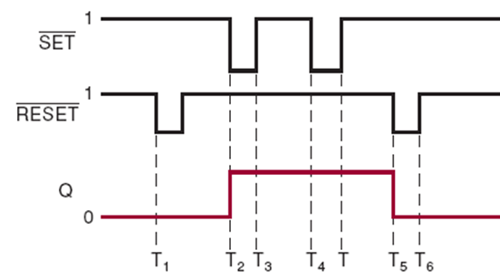
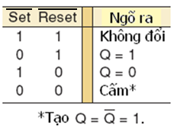




Chốt dùng cổng NAND
Thí dụ: Vẽ dạng sóng ra tại Q, với ban đầu Q₀=0

Slide 13
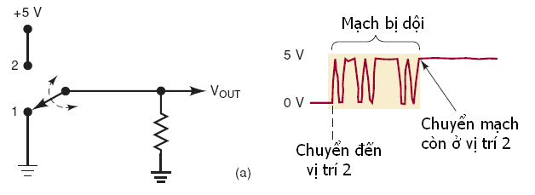
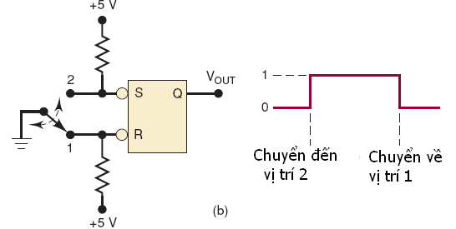
Chốt dùng cổng NAND
Thí dụ: Công tắt chống dội
Bài tập
SV giải thích hoạt động?!!

Slide 14
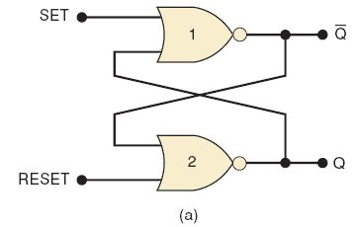
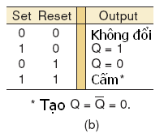
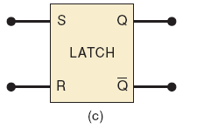
Chốt dùng cổng NOR
Sơ đồ mạch
Bảng chức năng
Ký hiệu

Slide 15
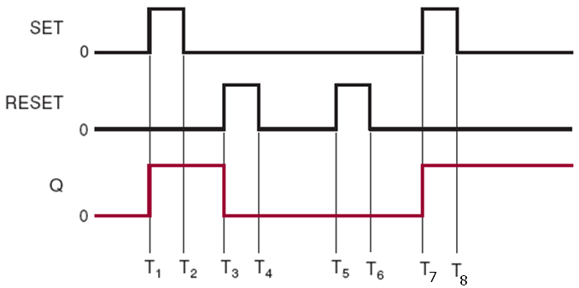
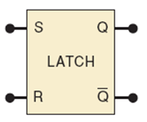
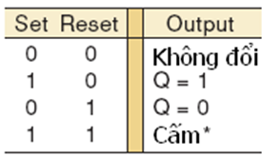




Chốt dùng cổng NOR
Thí dụ: Vẽ dạng sóng ra tại Q, với ban đầu Q₀=0

Slide 16
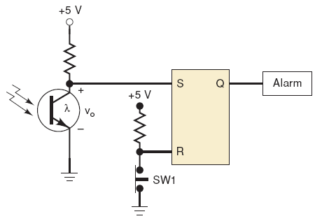
Chốt dùng cổng NOR
Thí dụ: Mạch phát hiện sự ngắt quảng của ánh sáng.
Giải thích: Có ánh sáng, S=R=0, Q=0
Mất ánh sáng, S=1; R=0, Q=1, tác động alarm
Có ánh sáng lại S=R=0, Q=Q₀ =1, báo động duy trì
Thiết lập lại mạch dùng SW1, để S=0,R=1, Q=0

Slide 17
Trạng thái FF khi vừa đóng điện
Thí dụ:
Khi mới đóng điện vào mạch, không thể dự báo trạng thái ngõ ra ban đầu của FF
(thí dụ khi S=R=1 cho chốt NAND,
hay S=R=0 cho chốt NOR là các trường hợp cấm).
Hướng giải quyết:
Cần định ngõ vào thích hợp (tùy theo ứng dụng)

Slide 18
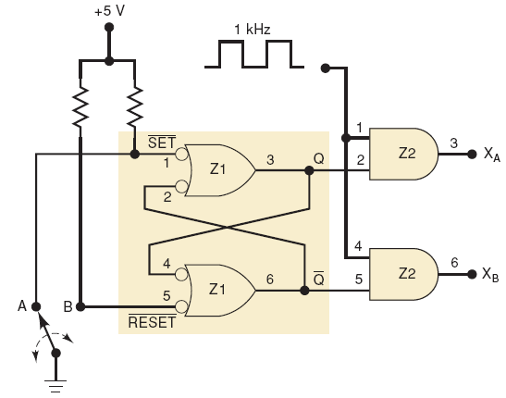
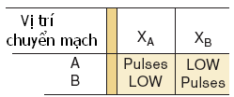
Thí dụ về FF
Giải thích: Chuyển mạch dùng Set hay Clear chốt NAND, chống dội, tạo tín hiệu điều khiển các cổng AND của X_{A} và X_{B}.
Khi chuyển mạch ở A, chốt cho Q=1, cho X_{A} = 1KHz và X_{B} = 0.
Ngược lại cho trường hợp chuyển mạch sang B.

Slide 19
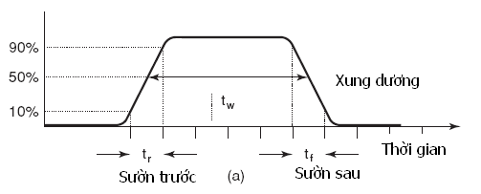
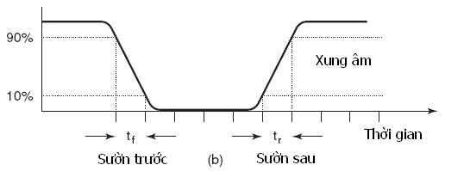
Các xung dùng trong mạch số
Xung dương
t_{w}=độ rộng xung
Biên độ
t_{r}=thời gian lên
t_{f}=thời gian xuống
Xung âm
Biên độ

Slide 20
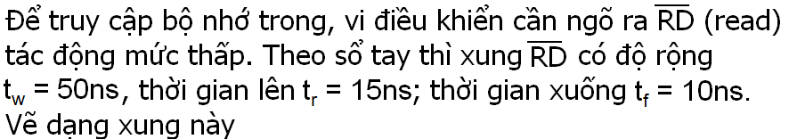
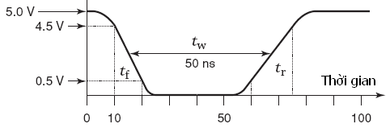
Các xung dùng trong mạch số
Thí dụ
Giải:
Xung ra tác động ở mức thấp, ta có dạng xung âm được vẽ
50%x5V
50%x5V

Slide 21
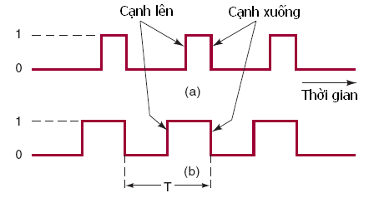
Xung đồng hồ (clock)
Định nghĩa:
 Cạnh lên (PGT: Positive – going transition)
 Cạnh xuống (NGT: Negative – going transition)
 T (s): chu kỳ = 1/f(Hz)

Slide 22
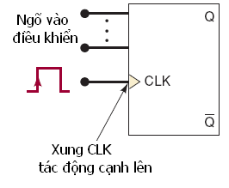
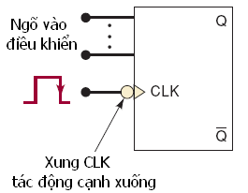
FF có xung clock.

Slide 23
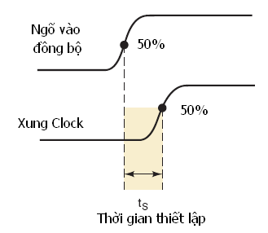
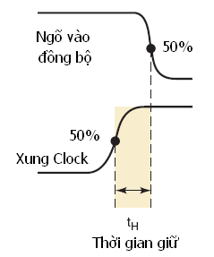
FF có xung clock.
Thời gian thiết lập (set up time)
Thời gian giữ (hold time)
t_{s} = 5 – 50ns
t_{H} = 0 – 10ns

Slide 24
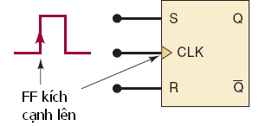
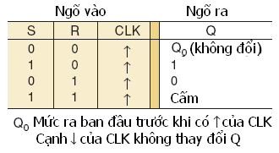
FFRS có xung clock.
Nhận xét:
Cạnh lên/xuống của CLK có độ ưu tiên cao (mạnh) hơn các ngõ vào SR, JK.

Slide 25
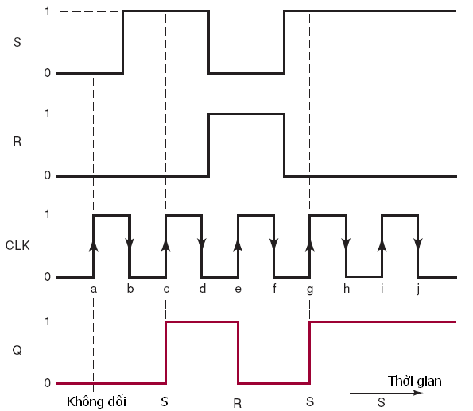
FFRS có xung clock.

Slide 26
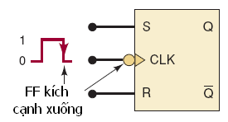
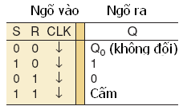
FFRS có xung clock.
Nhận xét:
Cạnh lên/xuống của CLK có độ ưu tiên cao (mạnh) hơn các ngõ vào SR, JK.

Slide 27
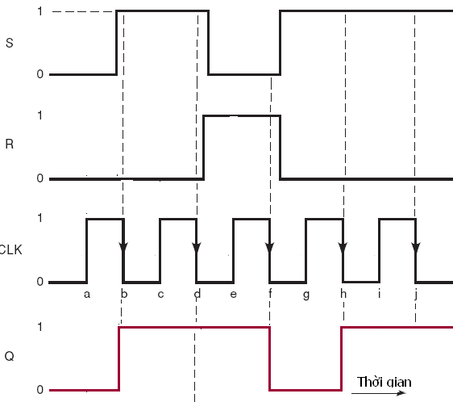

FFRS có xung clock.
Chú ý: cạnh xuống xung đồng hồ CLK
S=1,R=0
S=1,R=0
S=1,R=0
S=1,R=0
S=0,R=1

Slide 28
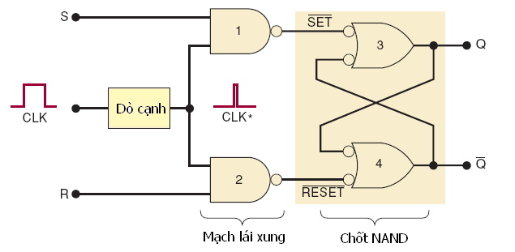
FFRS có xung clock.
Khảo sát bên trong FF kích cạnh
Tuy hầu hết FF đều được chế tạo dạng IC, nhưng khảo sát nội tại của FF sẽ tăng hiểu biết về hoạt động của mạch FF.
Gồm 3 khâu:
Dùng bảng chức năng, giải thích?!!

Slide 29
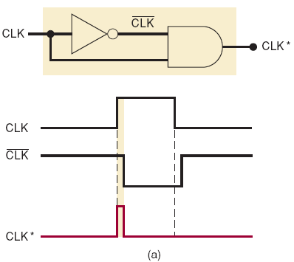
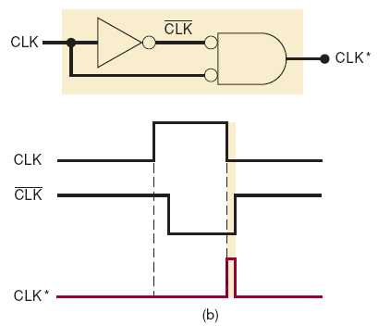
FFRS có xung clock.
Thiết lập mạch dò cạnh dùng cho mạch lái xung
(a) kích cạnh lên
(b) kích cạnh xuống
Chú ý:Thời gian trễ qua các cổng

Slide 30
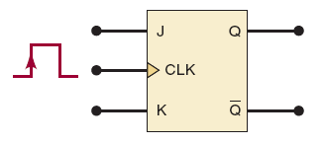
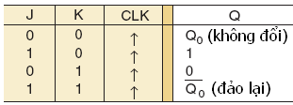
FFJK có xung clock.
Kích cạnh lên

Slide 31
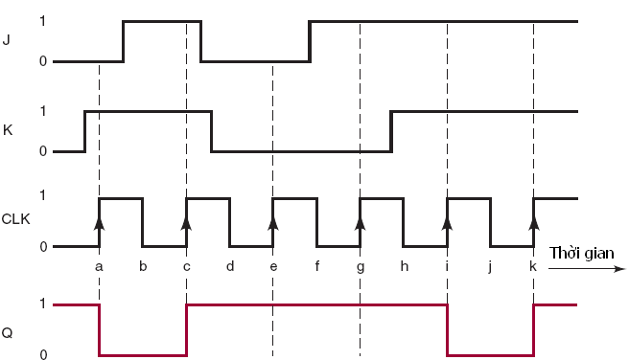
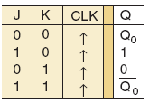



FFJK có xung clock.
Chú ý: cạnh lên của Clk
J=0,K=1 Q=0
J=0,K=0 Q=Q₀ =1
J=1,K=0 Q=1

Slide 32
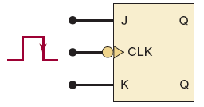
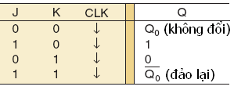
FFJK có xung clock.
Kích cạnh xuống

Slide 33
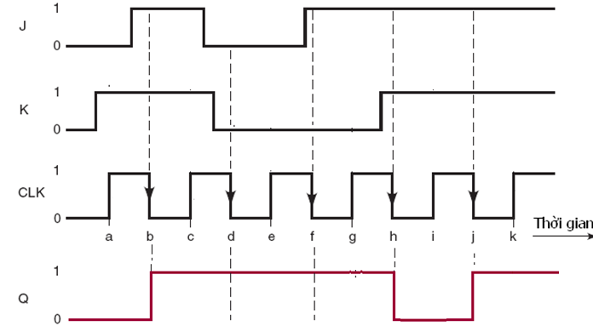
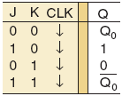




FFJK có xung clock.
Chú ý: cạnh xuống của Clk
J=1;K=0Q=1

Slide 34
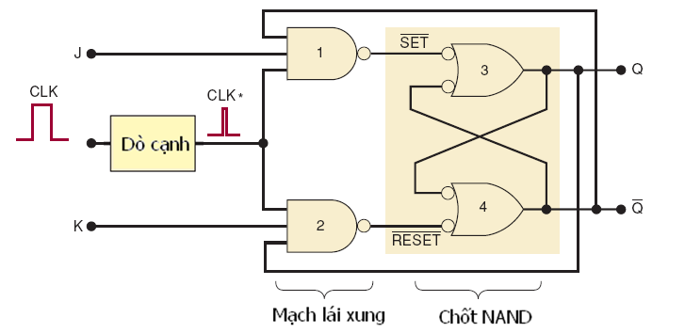
FFJK có xung clock.
Mạch bên trong FFJK có xung clock
Bài luyện tập: Dùng bảng chức năng của FFJK có xung clock;
Sinh viên thử giải thích hoạt động của mạch FF này?!!!

Slide 35
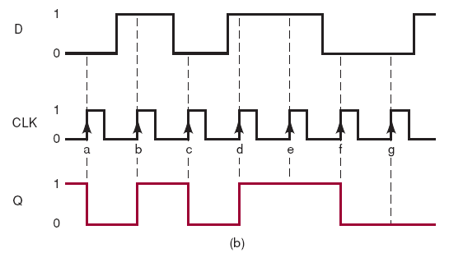
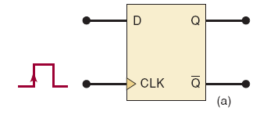

FFD có xung clock.
Kích cạnh lên
Bảng chức năng
D=0;Q=0
D=1;Q=1
D=0;Q=0
D=0;Q=0
D=0;Q=0
D=1;Q=1
D=1;Q=1

Slide 36
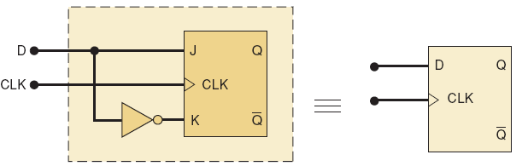
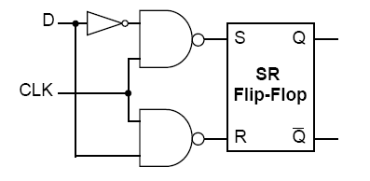

Thiết lập FFD
Dùng FFJK
Dùng FFSR

Slide 37

FFD có xung clock
Truyền dữ liệu song song

Slide 38



Chốt D (chốt trong suốt)
FFD kích cạnh dùng bộ dò cạnh (giúp ngõ ra đáp ứng với ngõ vào D và cạnh xung CLK. Khi không dùng bộ dò xung,
FF hoạt động hơi khác và được gọi là chốt D.

Slide 39

FFD có xung Clock (thí dụ)
Thí dụ: vẽ dạng sóng ra tại Q, giả sử Q₀=0

Slide 40


Ngõ vào không đồng bộ
Giải thích: từ bảng chức năng, các ngõ vào không đồng bộ điều khiển trực tiếp các ngõ ra, bất chấp các ngõ vào đồng vào đồng bộ theo CLK, J, K.

Slide 41
Gọi tên các ngõ vào không đồng bộ.
Các nhà sản xuất IC vẫn chưa nhất quán về cách gọi tên các ngõ vào không đồng bộ.
Thông thường dùng:
PRE (PRESET) và CLR (CLEAR).
Ngoài ra, còn dùng:
S_{D} (Direct SET) và R_{D} (Direct RESET).

Slide 42


Ngõ vào không đồng bộ
Thí dụ: Tìm và vẽ ngõ ra tại Q, với giá trị đầu Q₀=1

Slide 43


Ký hiệu theo IEEE/ANSI
Thí dụ: FFJK kích cạnh xuống

Slide 44


Ký hiệu theo IEEE/ANSI
Thí dụ: FFD kích cạnh lên

Slide 45


Yếu tố thời gian trong FF
Thời gian thiết lập và giữ:
Đã thảo luận ở phần trước. Nhà sản xuất IC thường đặc trưng trị tối thiểu của t_{S} và t_{H}.
Thời gian trễ (do lan truyền):
Nhà sản xuất IC thường đặc trưng trị tối đa của t_{PLH} và t_{PHL}.

Slide 46

Yếu tố thời gian trong FF
Tần số xung clock tối đa, f_{MAX}.
Tần số cao nhất của CLK ở ngõ vào mà FF còn hoạt động tin cậy. Giá trị này thay đổi theo từng loại FF, ngay cả với FF có cùng số hiệu (do cách chế tạo khác nhau).
Thời gian HIGH và LOW của xung clock.

Slide 47

Yếu tố thời gian trong FF
Độ rộng xung không đồng bộ.
Thời gian chuyển xung Clock.
Để hoạt động tốt, thời gian chuyển của Clock (thời gian lên và thời gian xuống) phải rất bé.
Thí dụ:
Với TTL cần ≤ 50ns và
Với CMOS cần ≤ 200ns.

Slide 48

Thí dụ:
7474: 2 x FFD kích cạnh
74LS112: 2 x FFJK kích cạnh (LS-TTL)
74C74: 2 x FFD kích cạnh (CMOS)
74HC112: 2 x FFJK (CMOS tốc độ cao)

Slide 49


Thí dụ:
Tham khảo bảng, cho biết:
Giải:

Slide 50


Vấn đề định thời tiềm tàng trong mạch FF
Trong một số mạch, ngõ ra của một FF có thể được nối trực tiếp hay qua một cổng để vào một FF khác.
Điều này có thể tạo ra vấn đề định thời tiềm tàng.
Thí dụ: xem hình dưới đây
Ngõ ra của FF, do yếu tố trễ có thể làm sai lệch hoạt động của mạch mong muốn.

Slide 51

Thí dụ
Tìm ngõ ra Q của FFJK kích cạnh xuống, khi có chuỗi xung CLK và giả sử t_{H}=0 và ban đầu Q₀=0
Giải: FF chỉ đáp ứng tại các thời gian T₂, T₄, T₆ và T₈,
Tại T₂,Q sẽ đáp ứng với điều kiện J=K=0 xuất hiện trước T₂.
Tại T₄, Q đáp ứng với J=1,K=0 xuất hiện trước T₄.
Tại T₆, Q sẽ đáp ứng với J=0,K=1 xuất hiện trướcT₆.
Tại T₈, Q đáp ứng với J=K=1 xuất hiện trướcT₈.

Slide 52
Ứng dụng của FF
Ứng dụng của FF: FF có clock (kích cạnh) có nhiều ứng dụng, đặc biệt trong hệ tuần tự.
 FF được dùng lưu trữ và truyền dữ liệu nhị phân.
 FF tạo thanh ghi (register) dùng lưu trữ/truyền dữ liệu.
 Dữ liệu được chuyển (truyền) trong thanh ghi trong FF.
Truyền đồng bộ thông qua cạnh lên/xuống của xung CLK.
Truyền không đồng bộ do PRE & CLR điều khiển.

Slide 53


Ứng dụng của FF
Vấn đề đồng bộ FF: rất cần thiết để mạch FF hoạt động hiệu quả và chính xác (tránh được tác động ngoài ý muốn của các tín hiệu ngẫu nhiên).
Thí dụ: tín hiệu không đồng bộ có thể tạo xung một phần!

Slide 54


Ứng dụng của FF
Cách giải quyết: để ngăn xung một phần, dùng mạch có FFD
Giải thích:
SV xem như
bài luyện tập.

Slide 55



Ứng dụng của FF
Mạch dò chuỗi vào
Dạng sóng trong hình (b) và (c) cho thấy Q chỉ lên cao khi A lên cao trước B, để đáp ứng được với cạnh xuống của B.
Vậy để mạch hoạt động được thì A phải được lên cao ít nhất với thời gian ít nhất bằng thời gian thiết lập của FF.

Slide 56



Ứng dụng của FF
Lưu trữ và chuyển dữ liệu
Truyền dữ liệu đồng bộ với nhiều dạng FF kích xung
Nhận xét:
Dùng FFD
Chuyển FFJK, SR sang FFD

Slide 57

Ứng dụng của FF
Lưu trữ và chuyển dữ liệu dùng ngõ vào không đồng bộ
Các ngõ vào đồng bộ được tác động ở mức thấp, enable ở mức thấp, kềm ngõ ra 2 cổng NAND ở mức cao.
Khi tác động enable lên cao, một trong 2 ngõ ra của NAND xuống thấp, tác động các ngõ điều khiển không đồng bộ, đưa dữ liệu vào FF một cách độc lập với xung đồng bộ CLK.

Slide 58

Ứng dụng của FF
Truyền dữ liệu song song

Slide 59


Ứng dụng của FF
Truyền dữ liệu nối tiếp: Thanh ghi dời

Slide 60
Ứng dụng của FF
Truyền dữ liệu nối tiếp: Thanh ghi dời
Yêu cầu về thời gian giữ
Trong dạng thanh ghi này, thì các FF phải có thời gian giữ rất bé, để tránh tình trạng các có lúc ngõ vào J,K thay đổi đồng thời với cạnh của CLK.
Thí dụ khi ngõ ra X₃ chuyển từ 1 xuống 0 theo cạnh xuống xung CLK, làm ngõ vào J,K của X₂ thay đổi khi xung CLK thay đổi. Thực tế do thời gian truyền trễ của X₃, nên ngõ vào J,K của không thay đổi theo cạnh xuống của CLK.
Vậy, thanh ghi phải dùng các FFJK kích cạnh với thời gian giữ t_{H} bé hơn thời gian truyền trễ từ CLK đến Q của 1 FF.
May mắn là hầu hết các FF kích cạnh đời mới đều thỏa được điều này.

Slide 61


Ứng dụng của FF
Truyền dữ liệu nối tiếp giữa các thanh ghi
Dùng FFD đơn giản hơn so với các dạng FF khác
Truyền nối tiếp thông tin từ
thanh ghi X sang thanh ghi Y

Slide 62
Ứng dụng của FF
Thí dụ:
Xét hình trên, tìm nội dung của các FF sau khi có 6 xung dời
Giải:
Trong hình, tìm nội dung của các FF sau khi thêm 3 xung dời. Vậy sau 6 xung dời thì các FF đều về trạng thái 0.
Cách khác:
Trị 0 tại ngõ vào D của X₂ dời 0 sau từng xung, vậy sau 6 xung thì các FF đều có giá trị 0.

Slide 63
Ứng dụng của FF
Dời trái:
Có thể thiết lập mạch dời trái thay vì dời phải, tùy theo thiết kế.
Truyền song song và truyền nối tiếp:
Khi truyền song song, dữ liệu ra đồng thời sau một xung điều khiển (bất chấp số bit được truyền)
Khi truyền nối tiếp, để truyền N bit, cần N xung dời
Truyền song song nhanh hơn truyền nối tiếp.
Tùy theo ứng dụng, có thể truyền song song hay nối tiếp.

Slide 64



Ứng dụng của FF
Mạch chia tần số và mạch đếm
Vẽ lại mạch:
Ngõ ra FF đảo sau cạnh xuống xung CKL.
Mạch chia tần số:
1FF: chia 2 tần số
Mạch đếm:
64

Slide 65

Ứng dụng của FF
Giản đồ chuyển trạng thái
Minh họa phương thức thay đổi trạng thái của FF sau từng xung clock
Mổi mủi tên biểu diễn một xung clock vào

Slide 66
Ứng dụng của FF
Số MOD
Mạch đếm khảo sát 3FF có 2³=8 trạng thái (từ 000 đến 111).
Mạch được gọi là mạch đếm MOD – 8.
Mạch đếm với 4FF có 2⁴=16 trạng thái (từ 0000 đến 1111).
Mạch được gọi là mạch đếm MOD – 16.
Tổng quát: NFF có 2^{N} trạng thái (từ trạng thái 0 đến 2^{N} – 1).
Mạch được gọi là mạch đếm MOD – 2^{N}.
Các thí dụ cụ thể được khảo sát trong chương IC mạch đếm.

Slide 67




Ứng dụng của FF
Mạch đếm lên (số nhị phân tăng) và mạch đếm xuống
Tùy theo: Cách mắc xung CLK với ngõ ra Q hay Q đảo
Mạch kích cạnh lên hay cạnh xuống
Ta có 4 dạng mạch đếm lên/xuống như sau
Kích cạnh lên: đếm lên
Đếm xuống
Đếm xuống
Kích cạnh xuống: đếm lên

Slide 68
Ứng dụng của FF
Thí dụ
Giả sử mạch đếm MOD – 8 với trạng thái 101 trong lưu đồ bên. Cho biết trạng thái (đếm) sau khi vào tiếp 13 xung?
Giải
Định vị trạng thái 101 trong lưu đồ.
Sau 8 xung vào, trạng thái tiếp tục là 101 (do MOD-8), thêm 5 xung vào (cho đủ 13 xung), ta có trạng thái 010

Slide 69
Ứng dụng của FF
Thí dụ:
Mạch đếm lên, dùng 6 FF, kích cạnh xuống. Tìm:
Số MOD?
Nếu tần số xung CLK là 1MHZ, tìm tần số ngõ ra FF cuối?
Tìm tầm đếm của mạch trên?
Nếu trạng thái đầu là 000000, tìm trạng thái sau 129 xung?
Giải
Số MOD = 2⁶ =64
Tần số ngõ ra FF; f (tại Q₅) = (1/64)MHz = 15,625 KHz
Tầm đếm từ 000000₂ đến 111111₂ (từ 0 đến 63₁₀)
Mạch đếm MOD-64, nên sau 64 xung, mạch trở về 000000.
Sau 128 xung (2 lần 64), trạng thái về 000000.
Sau 129 (2x64 +1), trạng thái là 000001.

Slide 70

Ứng dụng của FF
Thí dụ: Ứng dụng trong vi xử lý
Thanh ghi
Phát hiện địa chỉ
Tín hiệu định thời và điều khiển
Dữ liệu

Slide 71
Ứng dụng của FF
Thí dụ:
Hình vẽ một đơn vị vi xử lý MPU (microprocessor unit) dùng các ngõ ra truyền dữ liệu đến thanh ghi X, gồm 4 FFD X₃,X₂, X₁, X₀.
Tập ngõ ra thứ nhất của MPU tạo mã địa chỉ gồm 8 đường là A₁₅,A₁₄, A₁₃,A₁₂,A₁₁,A₁₀, A₉,A₈.
Tập ngõ ra thứ hai của MPU gồm 4 đường dữ liệu D₃,D₂,D₁, D₀.
Ngõ ra còn lại là WR, xuống thấp khi MPU sẳn sàng ghi.

Slide 72


Hỏng hóc
Thí dụ: Xét thanh ghi dời 3 bit dùng các FF dạng TTL. Đầu tiên, mạch có ngõ ra đều là 0. Ta có bảng ra như hình, tại sao?
Giải thích:
Tại CLK thứ 2, X₁=1  J₀=1, K₀=0, do đó các CLK tiếp luôn làm X₀=1. Nhưng, ta thấy X₀ lật trạng thái sau CLK thứ 2.
Điều này, do J₀=K₀=1. Có thể do đứt dây từ X₁ đến K₀.
Nhắc lại, với TTL thì ngõ vào hở tương đương ngõ vào =1.

Slide 73

Hỏng hóc
Ngõ ra ngắn mạch:
Xem thí dụ hình sau.
Khi D=0 khi cho CLK vào nhưng Q luôn =0.
Có thể do các nguyên nhân sau:
1. Z2-5 bị ngắn mạch bên trong với V_{CC}.
2. Z2-4 bị ngắn mạch bên trong với V_{CC}.
3. Z2-1-4 bị ngắn mạch bên ngoài với V_{CC}.
4. Z2-4 bị ngắn mạch bên trong hay bên ngoài với GROUND. Điều này tác động PRE (mạnh hơn CLK).
5. Z2 bị hỏng làm Q không đáp ứng được với các ngõ vào.

Slide 74
Hỏng hóc
Kỹ thuật viên sau khi đo bằng ohm kế, đã loại trừ được 4 khả năng đầu. Tiếp tục kiểm tra Vcc của Z2 với GROUND, thấy điện áp đúng. Nghi ngờ Z2 (cắm dây) có vấn đề nên xem xét tiếp xung clock. Khi quan sát qua dao động ký, thấy biên độ, tần số, độ rộng xung và thời gian truyền đều phù hợp với đặc tính của 74LS74. Nên kết luận là Z2 hỏng. Gở 74LS74 và thay bằng IC khác, tình trạng như củ. Thay thế tiếp IC NAND, tình trạng mạch cũng như củ. Sau khi quan sát cẩn thận bằng mắt, thấy có vết hàn nối giữa chân 6 và 7 của Z2. Xả hàn xong, thì mạch hoạt động lại bình thường, giải thích?
Giải thích:
Mối chì đã ngắn mạch Q và kềm ngõ ra này với GROUND, làm một ngõ vào của NAND3 ở mức thấp, làm Q luôn ở mức cao, bất chấp các điều kiện của các ngõ vào J,K và CLK

Slide 75


Xung Clock bị lệch
Vấn đề thường gặp trong mạch tuần tự. Thường gặp là xung CLK bị lệch do xung này vào FF với các thời gian khác nhau, điều này có thể làm FF hoạt động sai. Xem thí dụ sau

Slide 76
Xung Clock bị lệch
Xem hình, khi CLK1 nối trực tiếp với FF Q1, và nối gián tiếp với Q2 qua cổng NAND và NOT. Giả sử 2FF được tác động bởi cạnh xuống của CLK1 do X =1.
Với giả sử ban đầu Q1=Q2 = 0 và X=1. Cạnh xuống CLK1 làm Q1=1 và không ảnh hưởng lên Q2 như vẽ trong giản đồ thời gian (Q2 bị kích sai).
Do thời gian trễ qua hai cổng NAND và NOT, CLK2 bị trễ so với CLK1 thời gian t1. Cạnh xuống CLK2 đến ngõ vào Q2 trễ t1 so với khi CLK1 vào Q1.
Thời gian t1 là thời gian lệch CLK. Cạnh xuống CLK1 làm Q1=1 sau thời gian t2 = t_{PLH} của Q1. Nếu t2 bé hơn t1, Q1=1 tại cạnh xuống của CLK2, và có thể sai nếu thời gian thiết lập ts lớn

Slide 77
Xung Clock bị lệch
Thí dụ, nếu thời gian lệch xung t1=40ns và t_{PLHQ1}=25ns. Q1=15ns trước cạnh xuống của CLK2.
Nếu thời gian thiết lập của Q2 <15ns, thì Q2=1 khi có cạnh xuống CLK2. Điều này không mong muốn (vì mong Q2=0).
Vấn đề lệch xung này không dễ dàng khống chế (có thể làm mạch khi chạy, khi không chạy) do phụ thuộc nhiều yếu tố (thời gian truyền trễ, ảnh hưởng nhiệt độ, chiều dài kêt nối, nguồn, tải , v.v,…)
Có thể giảm thiểu vấn đề này, bằng cách cân bằng các thời gian trễ trên các đường dẫn sao cho tín hiệu clock đến FF cùng thời gian thích hợp .

Slide 78
Tóm tắt
1. FF là mạch logic có đặc tính nhớ: ngõ ra đổi trạng thái theo xung vào và trạng thái trước đó của ngõ ra.
2. Chốt NAND, chốt NOR là dạng FF đơn giản, đáp ứng theo tập ngõ vào SET và RESET.
3. Xóa (reset) FF tức là làm cho Q=0/Q=1.
Set FF làm Q=1/Q=0.
4. FF có xung đồng hồ (CLK, CP, CK) có dạng kích cạnh, theo cạnh lên hay cạnh xuống.
5. FF kích cạnh, được tác động với cạnh xung CLK và các ngõ vào đồng bộ (SR,JK, hay D).
6. Hầu hết FF có ngõ vào không đồng bộ cho phép set hay reset FF độc lập với xung CLK.
7. Chốt D là biến thể của chốt NAND hoạt động tương tự FFD nhưng không kích cạnh.
8. Ứng dụng của FF: lưu trữ và chuyển dữ liệu, đếm và chia tần số. FF được dùng trong mạch tuần tự.

Slide 79
Summary
1. A flip-flop is a logic circuit with a memory characteristic such that its Q and Q outputs will go to a new state in response to an input pulse and will remain in that new state after the input pulse is terminated.
2. A NAND latch and a NOR latch are simple FFs that respond to logic levels on their SET and RESET inputs.
3. Clearing (resetting) a FF means that its output ends up in the Q=0 state. Setting a FF means that it ends up in the Q =1 state.
4. Clocked FFs have a clock input (CLK, CP, CK) that is edge-triggered, meaning that it triggers the FF on a positive-going transition (PGT) or a negative-going transition (NGT).

Slide 80
Summary
5. Edge-triggered (clocked) FFs can be triggered to a new state by the active edge of the clock input according to the state of the FF’s synchronous control inputs (S, R or J, K or D).
6. Most clocked FFs also have asynchronous inputs that can set or clear the FF independently of the clock input.
7. The D latch is a modified NAND latch that operates like a D flip-flop except that it is not edge-triggered.
8. Some of the principal uses of FFs include data storage and transfer, data shifting, counting, and frequency division. They are used in sequential circuits that follow a predetermined sequence of states.

Slide 81
IMPORTANT TERMS
Flip-flop
SET (states/inputs)
CLEAR (states/inputs)
RESET (states/inputs)
NAND gate latch
Contact bounce
NOR gate latch
Pulses
Clock
Positive-going transition (PGT)
Negative-going transition (NGT)
Clocked flip-flop
Period frequency
Edge-triggered
Control inputs
Synchronous control inputs
Setup time,
Hold time,
Clocked S-R flip-flop
Trigger
Pulse-steering circuit
Edge-detector circuit
Clocked J-K flip-flop
Toggle mode
Clocked D flip-flop
Parallel data transfer
D latch

Slide 82
IMPORTANT TERMS
Asynchronous inputs
Override inputs
Common-control block
Propagation delay
Sequential circuits
Registers
Data transfer
Synchronous transfer
Asynchronous
Frequency division
Binary counter
State table
State transition diagram
MOD number

Slide 83
Các nội dung cần tự học ở nhà
 Lập bảng trạng thái cho các FF với các ngõ vào Pre và Cl thay đổi
 Chuyển đổi giữa các FF
 Củng cố lại các kiến thức đã học.
 Làm các bài tập, chuẩn bị các câu hỏi ôn tập, các câu trắc nghiệm.
 Đọc nội dung tiếp theo.

Slide 84
Tổng kết chương
Đây là phần biên soạn nháp (có thể có lỗi in ấn), các bạn cần nghe giảng tại lớp.
Sinh viên đọc lại bài giảng
Tự tóm tắt sau khi đọc bài giảng
Làm các bài tập trong giáo trình (?!!)
Các câu hỏi với giáo viên ?!!!

